Slide 1


Název školy: | Základní škola, Hradec Králové Milady Horákové 258
Autor: | Mgr. Lukáš Dubrovský
Název: | VY_32_INOVACE_14_16C_Soustava smyslová - chuť
Téma: | Biologie člověka
Registrační číslo projektu: | CZ.1.07/1.4 .00/21.2575
Název projektu: | EU peníze školám

Slide 2
Anotace
Materiál je určen k seznámení s funkcí a umístěním chuťových buňek.
Očekávaný výstup:
Žák dokáže popsat, jakým způsobem a čím vnímáme chuť. Popíše rozmístěním jednotlivých
druhů chuťových pohárků na jazyku. Bude vědět, jaká je původní funkce chuti.
Datum tvorby: 8. 5. 2013
Ověřeno ve výuce: 10. 5. 2013

Slide 3
Soustava smyslová
Chuť

Slide 4
čidla pro vnímání chuti jsou uložena v chuťových
pohárcích v jazyce
v pohárcích jsou uloženy chuťové buňky
podráždění je vedeno chuťovým nervem k
centrům v mozku
základní chutě: sladkost, kyselost, slanost, hořkost
Původní význam chuti spočívá v kontrole
nezávadnosti a poživatelnosti potravy.

Slide 5
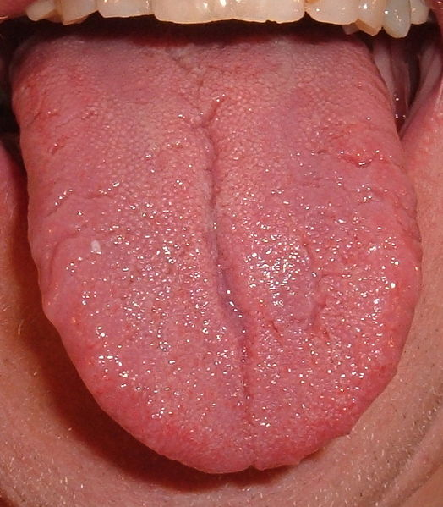
hořké
hořké
kyselé
kyselé
slané
slané
sladké
Obr. 1

Slide 6
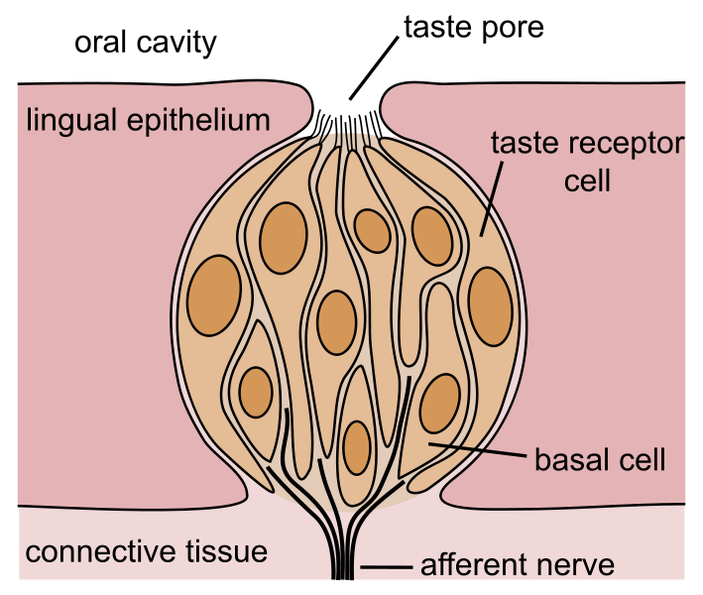
Chuťový pohárek
dutina ústní
jazyk
chuťový nerv
Obr. 2

Slide 7
Opakování
Kde v jazyce jsou uložena čidla chuti?
Jaké základní chutě rozlišujeme?
Na jakých místech jazyka jsou jednotlivé chutě
uloženy?
4. Jaký je původní význam chuti?

Slide 8
Zdroje obrázků:
Obr. 1: AUTOR NEUVEDEN. Wikipedia.org [online]. [cit. 8.5.2013]. Dostupný na WWW: http://cs.wikipedia.org/wiki/Soubor:Tongue.agr.jpg
Obr. 2: AUTOR NEUVEDEN. Wikipedia.org [online]. [cit. 8.5.2013]. Dostupný na WWW: http://en.wikipedia.org/wiki/File:Taste_bud.svg

